Slide 1

Прогрессивный
JavaScript-фреймворк
Vue.js

Slide 2
Ссылки
https://github.com/vuejs/vue
https://ru.vuejs.org/v2/guide/
https://madewithvuejs.com/
https://ru.vuejs.org/v2/cookbook/

Slide 3
Почему vue.js?
Доступный
Уже знаете HTML, CSS и JavaScript? Освойте короткое руководство — и вперёд!
Разносторонний
Постепенно внедряемая экосистема, которая масштабируется из библиотеки в полнофункциональный фреймворк.
Производительный
Всего 20 КБ (min+gzip) Быстрый виртуальный DOM Оптимизация без сложностей
Всего 20 КБ (min+gzip)
Быстрый виртуальный DOM
Оптимизация без сложностей

Slide 4


Slide 5
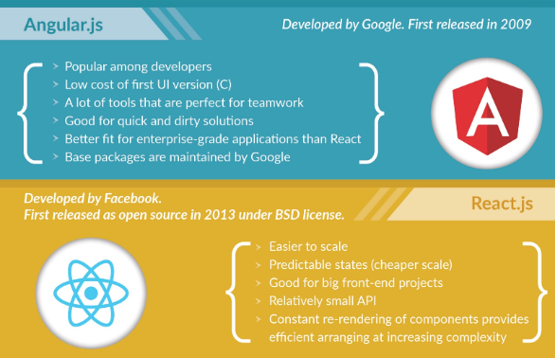

Slide 6
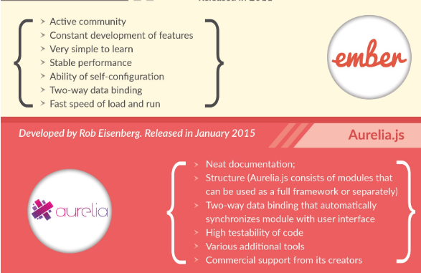

Slide 7
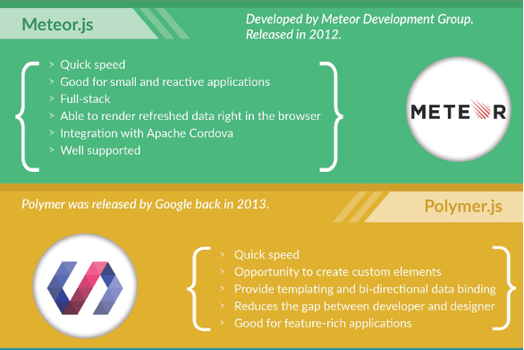

Slide 8
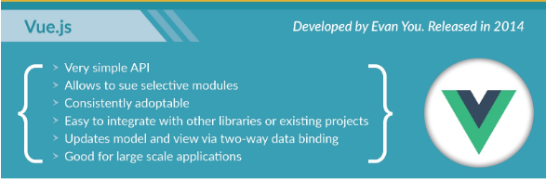

Slide 9

Краткое сравнение

Slide 10
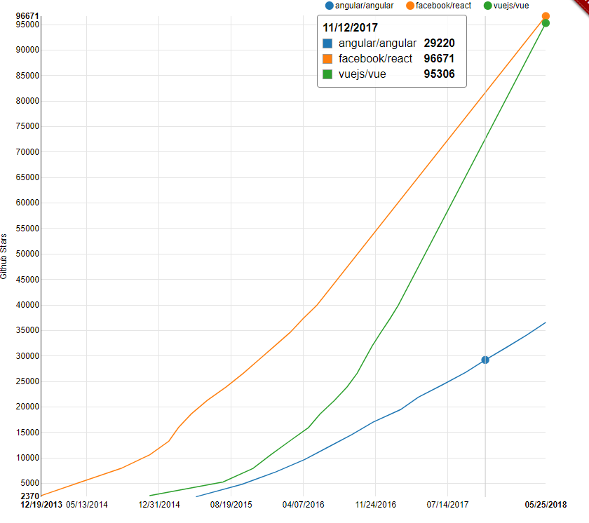
Количество звезд
Notes:
http://www.timqian.com/star-history/#facebook/react&angular/angular&vuejs/vue

Slide 11
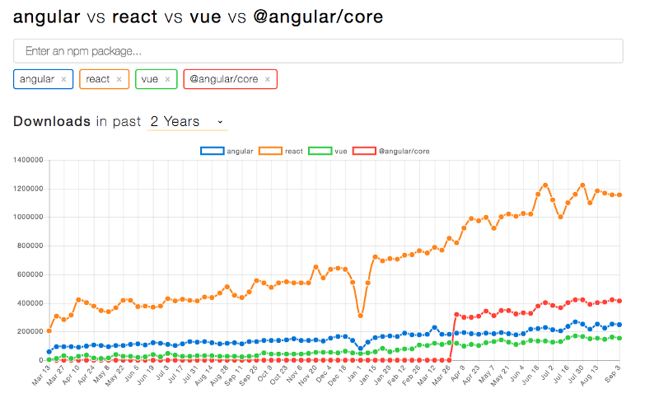
Количество скачиваний

Slide 12
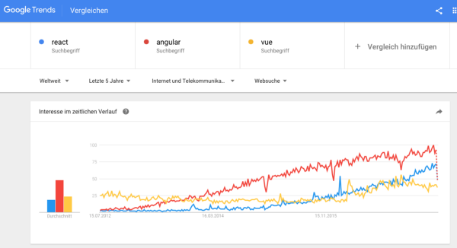
Google Trends

Slide 13
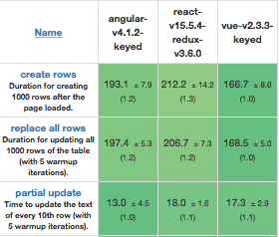
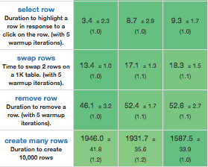
Производительность

Slide 14
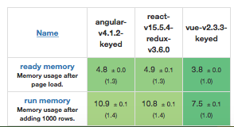
Выделение памяти

Slide 15
Порог вхождения

Slide 16
Преимущества
Библиотека довольно проста и функциональна
Фреймворк совсем немного весит.
Довольно высокая скорость разработки.
Низкий порог вхождения позволяет работать с фреймворком, как фронтендщикам, так и бэкэндщикам.

Slide 17
Недостатки
Работа над состоянием приложения происходит “под капотом”.
Компонентный подход во Vue.JS не так гибок и очевиден, как в React.
Система рендеринга React более функциональна.
Шаблонизация React значительно гибче.

Slide 18
Вывод

Slide 19
Краткий обзор работы с VueJS

Slide 20
Установка
Подключение через <script>
<script src="https://cdn.jsdelivr.net/npm/vue/dist/vue.js"></script>
<script src="https://cdn.jsdelivr.net/npm/vue"></script>
NPM (npm install vue)

Slide 21
Создание экземплера Vue
var vm = new Vue({ // опции })

Slide 22
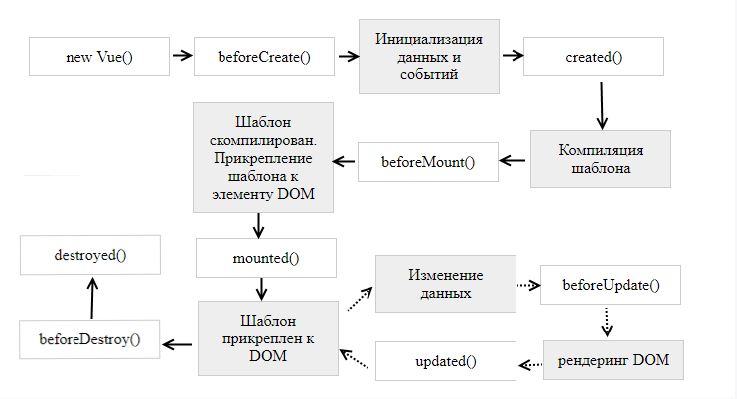
Жизненный цикл

Slide 23
Created
new Vue({ data: { a: 1 }, created: function () { // `this` указывает на экземпляр vm console.log('Значение a: ' + this.a) } }) // => "Значение a: 1"

Slide 24
Данные и методы
// Наш объект data var data = { a: 1 } // Объект добавляется в экземпляр Vue var vm = new Vue({ data: data }) // Получение свойства из экземпляра // возвращает то же значение из исходных данных vm.a === data.a // => true // Изменение свойства экземпляра // будет влиять на оригинальные данные vm.a = 2 data.a // => 2 // ... и наоборот data.a = 3 vm.a // => 3

Slide 25
Блокировка отслеживания изменений
var obj = { foo: 'bar' } Object.freeze(obj) new Vue({ el: '#app', data: obj })
<div id="app"> <p>{{ foo }}</p> <!-- мы теперь не можем обновить `foo`! --> <button v-on:click="foo = 'baz'">Изменить</button> </div>

Slide 26
Пример исходного кода приложения
<!DOCTYPE html>
<html>
<head>
<title>Изучаем Vue.js</title>
<meta charset="utf-8" />
</head>
<body>
<div id="app">
<p>Имя: {{name}} Возраст {{age}}</p>
</div>
<script src="https://unpkg.com/vue"></script>
<script>
var app = new Vue({
el: '#app',
data: {name:'Tom', age:25}
});
</script>
</body>
</html>

Slide 27
Привязка данных
Интерполяция: <p>{{name}} - {{age}}</p>
Привязка к атрибутам: <a v-bind:href="link">{{text}}</a>
Однократная привязка: <p v-once>{{message}}</p>
Привязка к html: <div v-html="message"></div>
Двустороння привязка: <input type="text" v-model="name" />

Slide 28
Обработка событий
Полный синтаксис: <button v-on:click="counter++">+</button>
Краткий синтаксис: <button @click="counter++">+</button>
Обработчик – функция: <button v-on:click="increase">+</button>
Функция с параметрами: <button v-on:click="increase(3)">+</button>
Параметр события: <button v-on:click="increase(3, $event)">+</button>

Slide 29
Условный рендеринг
Директива v-if: <p v-if="visible">Первый параграф</p>
v-else
v-else-if
<template v-if=“vidible”>…</template>
Директива v-show: <p v-show="visible">Первый параграф</p>
Директива v-for: <li v-for=“item in items">{{item}}</li>

Slide 30
Компоненты
<html>
<head>
<title>Компоненты Vue.js</title>
<meta charset="utf-8" />
</head>
<body>
<div id="app">
<hello></hello>
<hello></hello>
</div>
<script src="https://unpkg.com/vue"></script>
<script>
Vue.component('hello', {
template: '<h2>Hello</h2>'
})
new Vue({
el: "#app"
});
</script>
</body>

Slide 31
Маршрутизация
Подключить скрипт:
<script src="https://unpkg.com/vue-router/dist/vue-router.js"></script>
Создать компаненты:
const NotFound = { template: '<h2>Page Not Found</h2>' }
const Home = { template: '<h2>Home Page</h2>' }
const About = { template: '<h2>About Page</h2>' }
Составить таблицу маршрутов:
const routes = [
{ path: '/', component: Home },
{ path: '/about', component: About },
{ path: '*', component: NotFound }
];
<router-view></router-view>

Slide 32
Пример
<script>
const NotFound = { template: '<h2>Page Not Found</h2>' }
const Home = { template: '<h2>Home Page</h2>' }
const About = { template: '<h2>About Page</h2>' }
const routes = [
{ path: '/', component: Home },
{ path: '/about', component: About },
{ path: '*', component: NotFound }
];
const router = new VueRouter({
mode: 'history',
routes: routes
});
new Vue({
el: '#app',
router: router
})
</script>

Slide 33
Навигация и ссылки
<router-link to="/" exact>Home</router-link>
<router-link tag="div" to="/"><a>Home</a></router-link>

